Slide 1
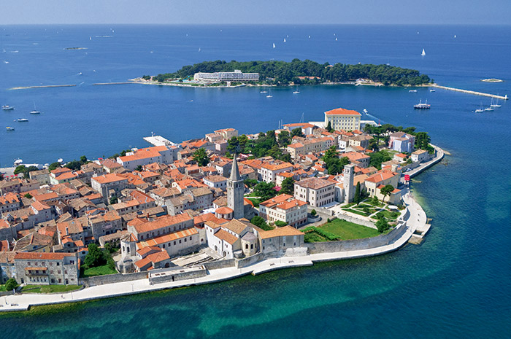
POREČ
Josipa Mamić, 8.a

Slide 2
Grad, koji je star oko 2000 godina, nalazi se u luci koju od mora štiti otočić Sveti Nikola.
Klima je vrlo blaga, bez ljetnih sparina. Mjesec kolovoz je najtopliji s prosječnom temperaturom od 30°C te niskom vlagom, a siječanj najhladniji s prosječnom temperaturom od 5°C.
Nakon Pule, Poreč je najveći istarski grad prema broju stanovnika. Većina stanovnika su Hrvati, ali postoje značajne manjine Talijana, Slovenaca, Albanaca i Srba.
Ukupan broj stanovnika je 17 460.
Grb grada Poreča
Zastava Istarske županije

Slide 3
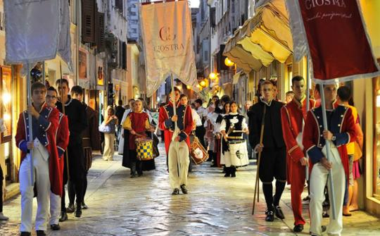
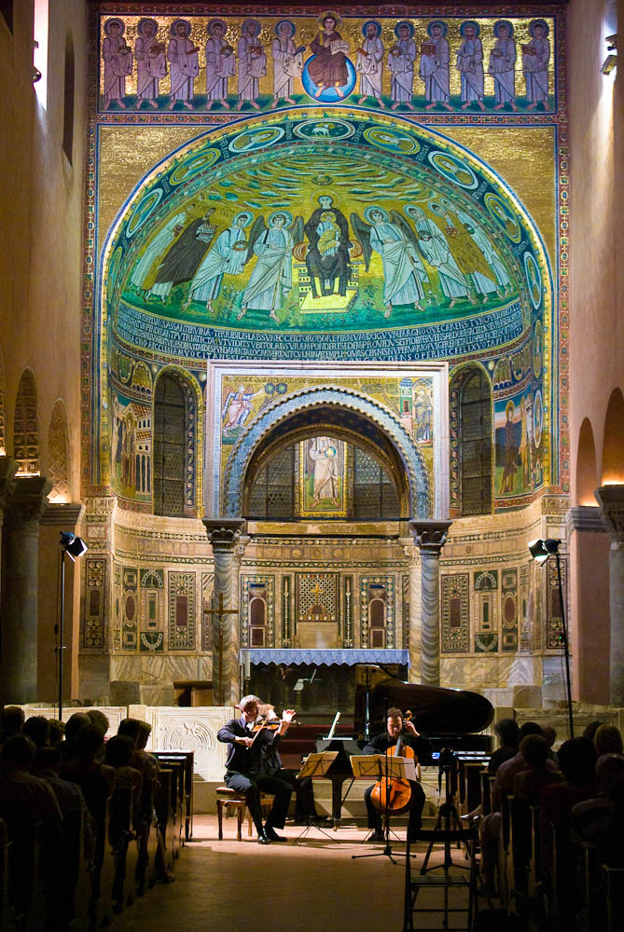
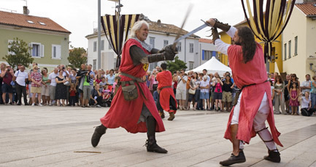
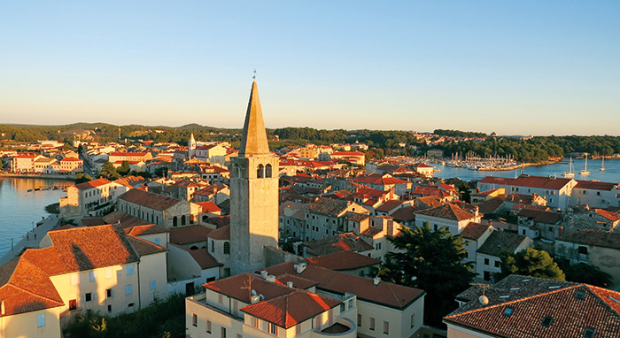
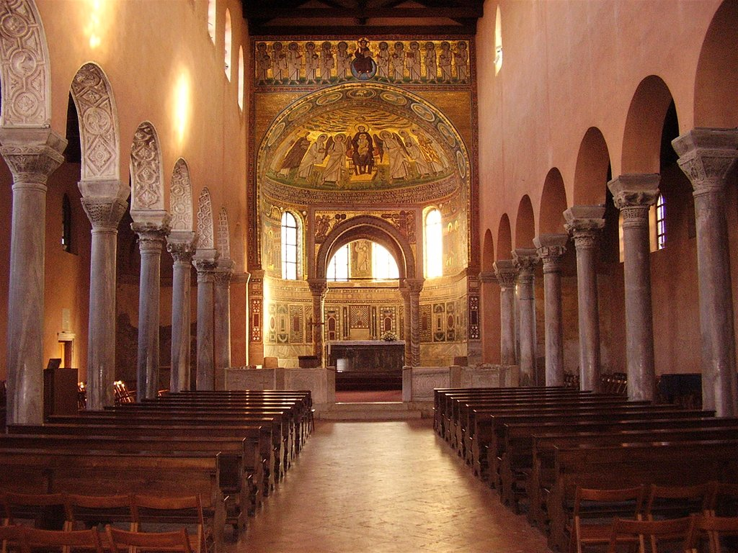
POREČ – tisućljetni grad
Giostra – porečki povijesni festival koji oživljava događaje i viteško nadmetanje iz 18. st. Koncertima, igrokazima i plesovima na izvornim gradskim lokacijama festival će vjerno dočarati život Poreštine ondašnjeg vremena.
Eufrazijeva bazilika - Eufrazijeva bazilika predstavlja najvrjedniji spomenik kulture u Poreču. Sagrađena je na temeljima ranije trobrodne bazilike polovicom 6. stoljeća u doba biskupa Eufrazija po kome je zadržala ime. Kompleks Eufrazijeve bazilike predstavlja i svjetski značajan povijesni spomenik što je 1997. godine potvrdio i UNESCO, uvrštenjem u svjetsku kulturnu baštinu.

Slide 4
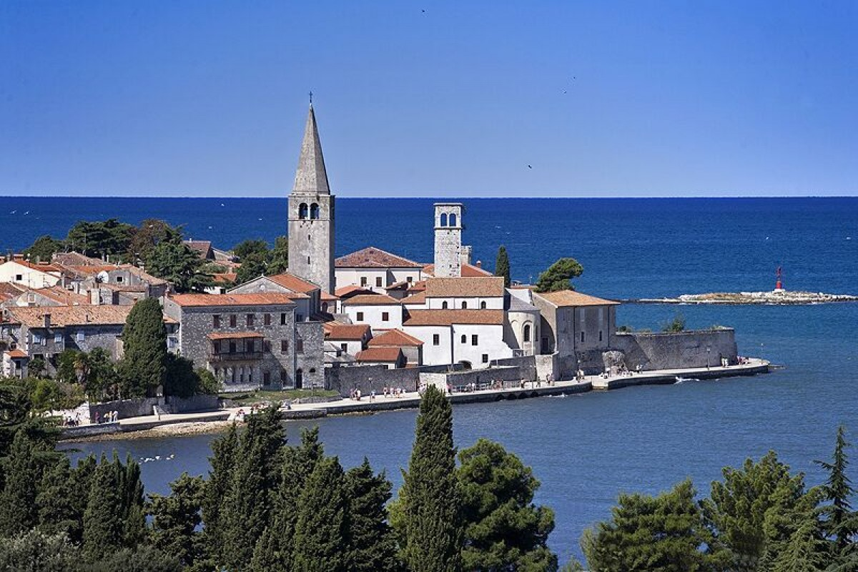
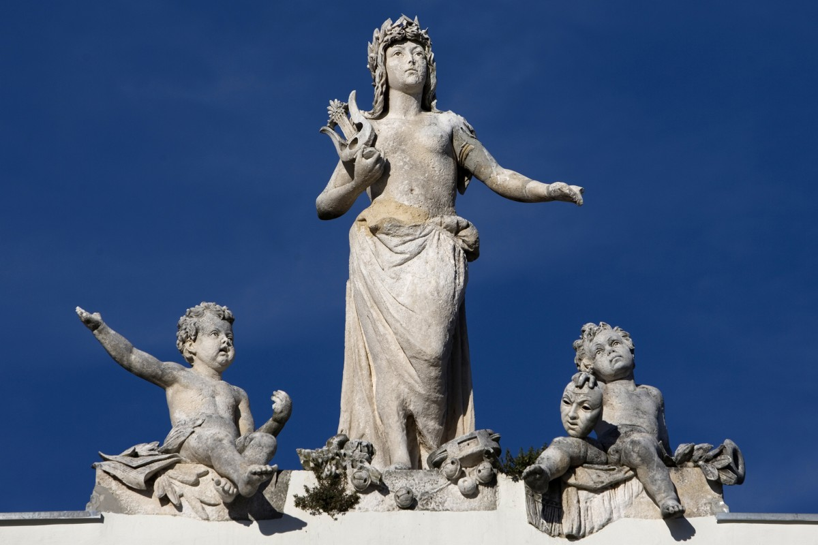
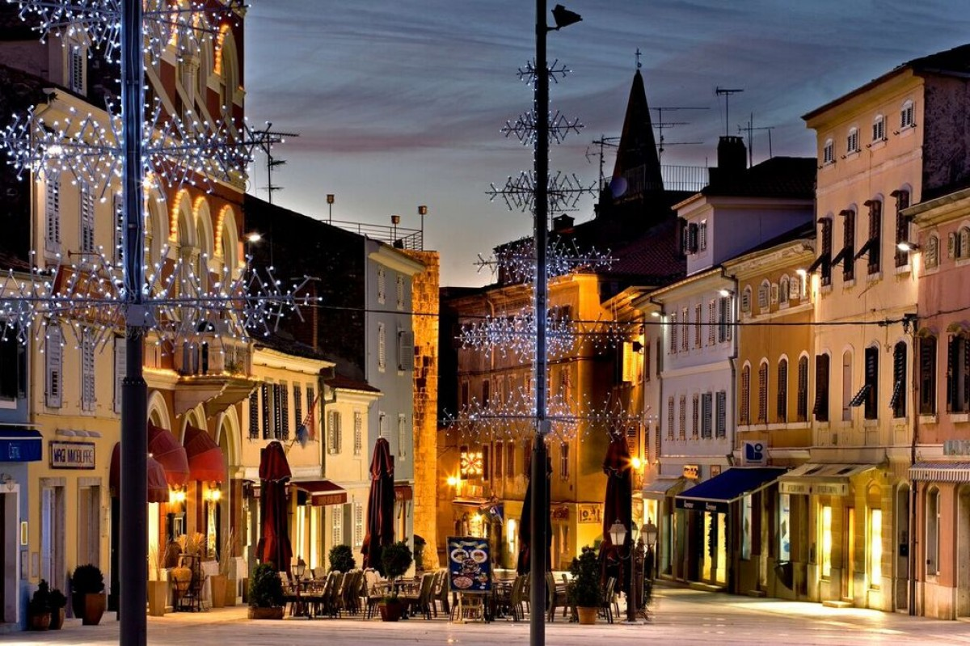
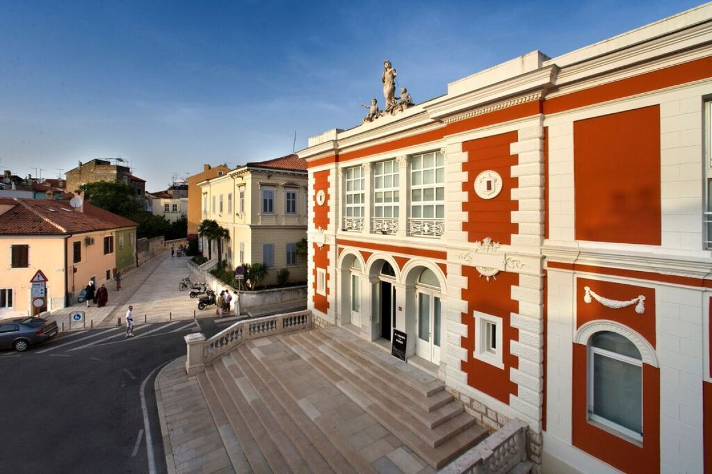
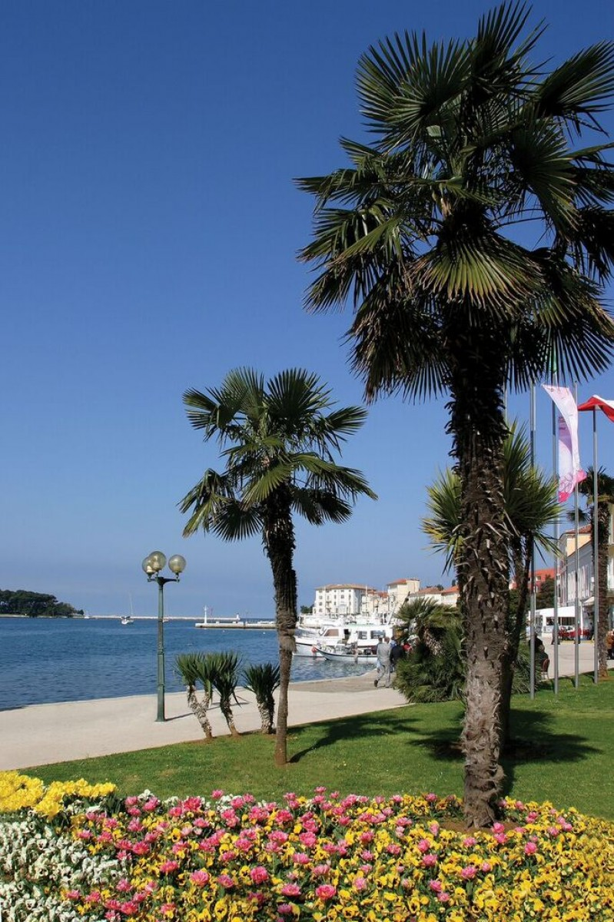
PROŠETAJMO POREČOM
Starim gradom - šetnju porečkom starogradskom jezgrom možete započeti s Trga Slobode ulazom u Decumanus pa dalje uličicama krenuti u istraživanje gradskih znamenitosti. S druge strane, ulaskom na porečki lungomare ili Obalu Ante Šonje pružat će vam romantični pogled na sjevernu stranu Poreča, uvalu Peškera, naselje Pical i Materada. Svoju šetnju nastavite Obalom Matka Laginje do gradske rive.

Slide 5
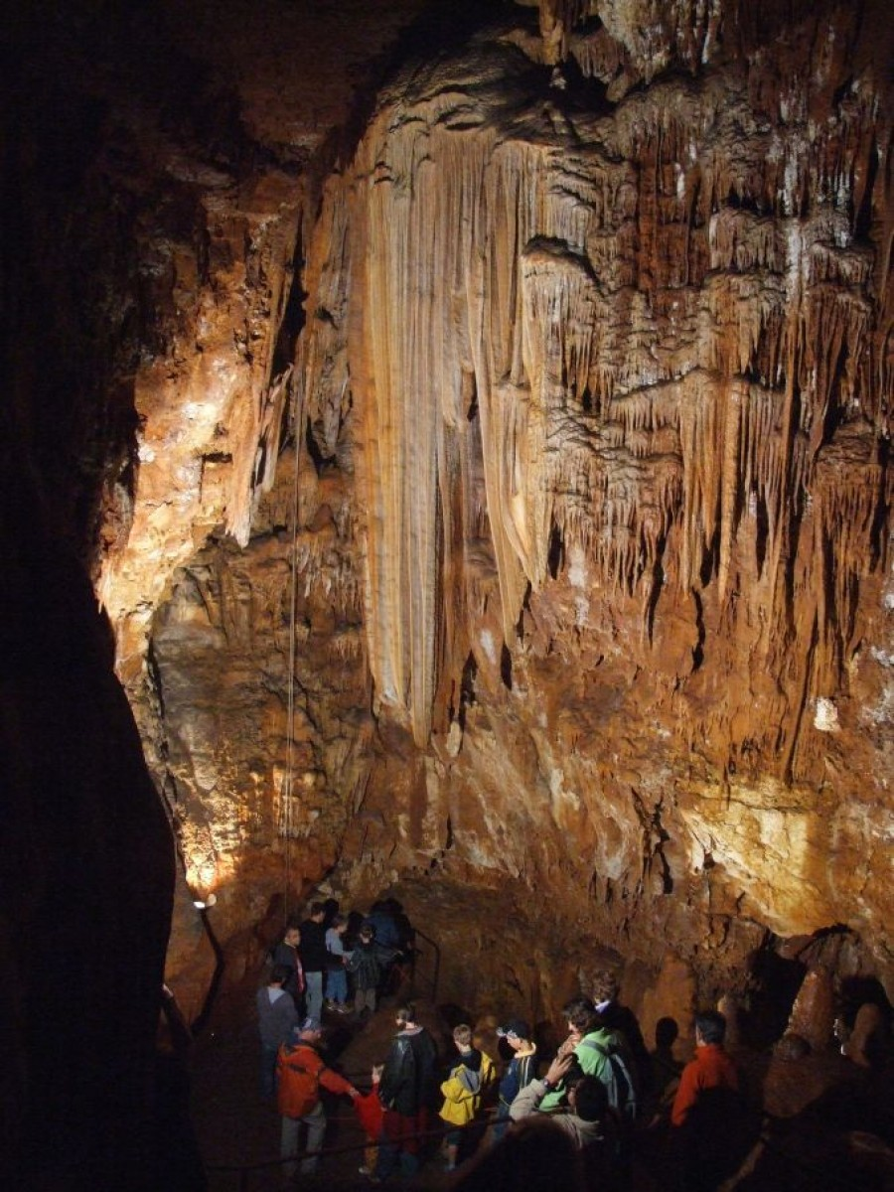
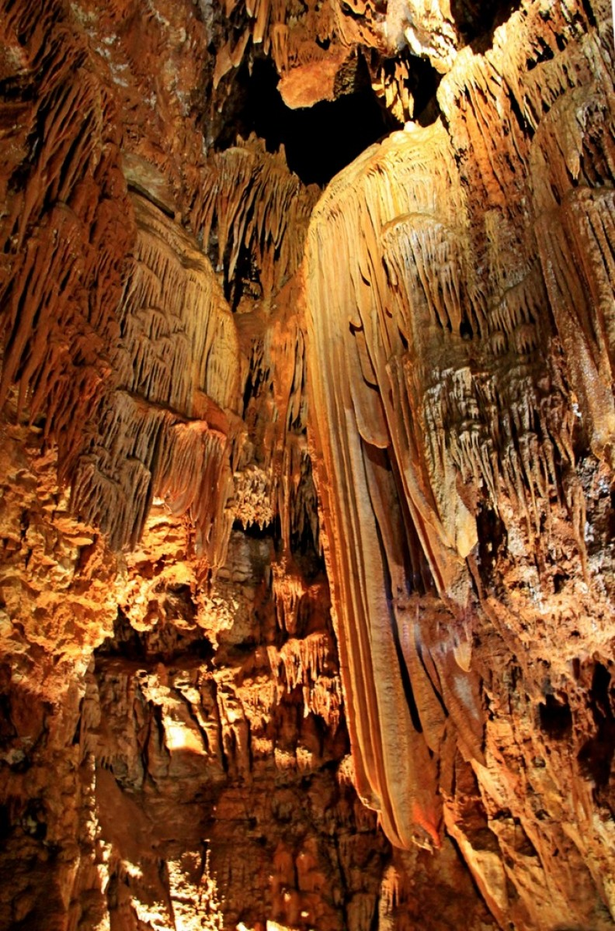
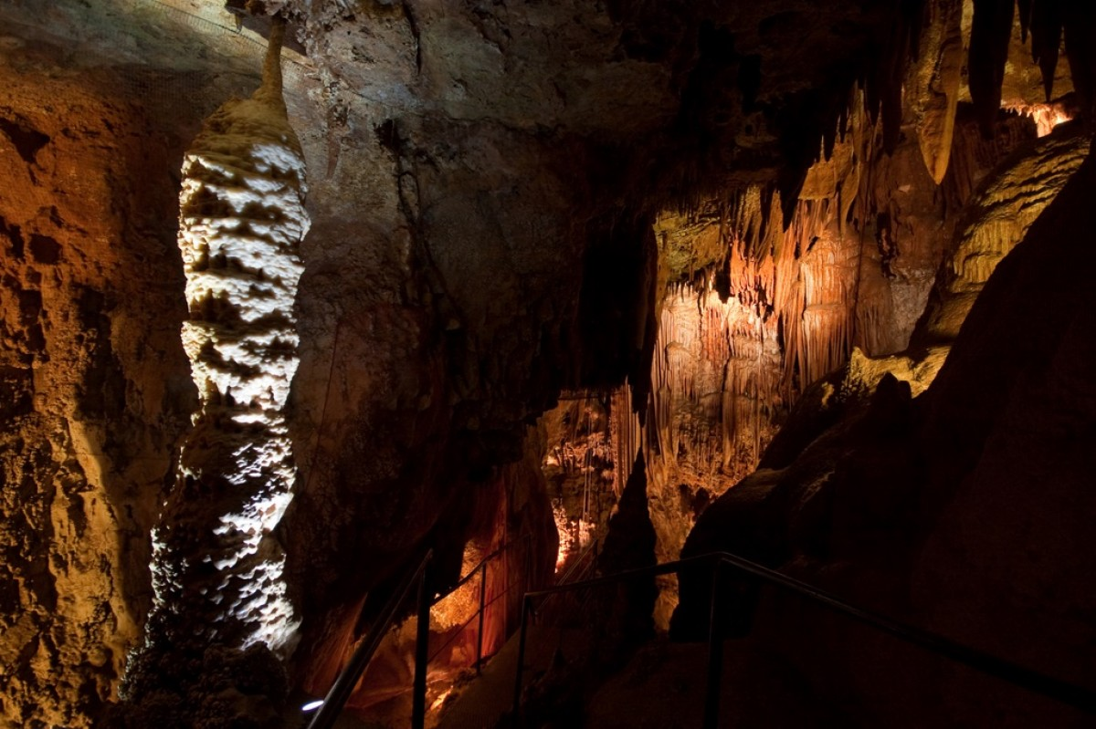
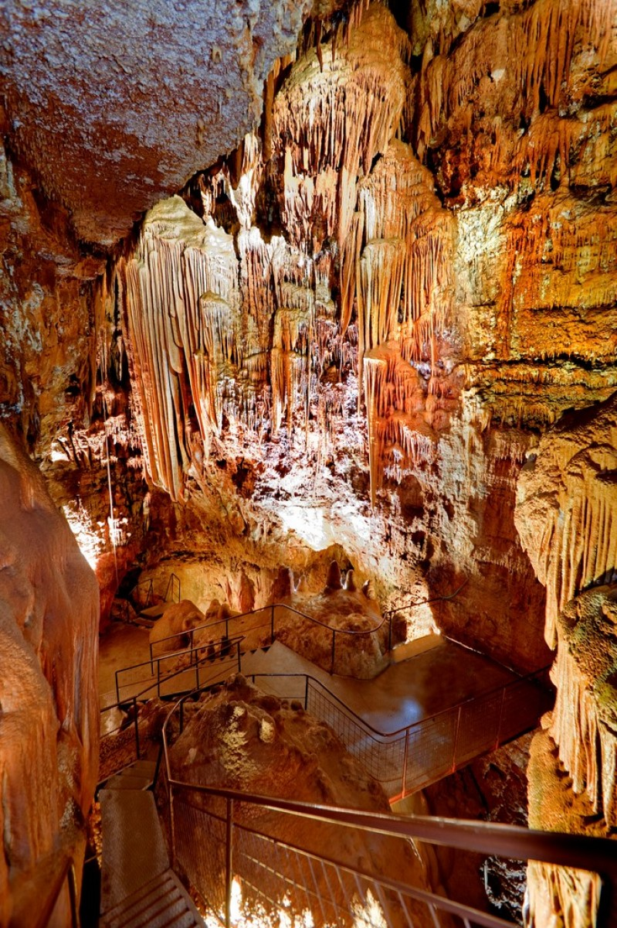
PRIRODNE LJEPOTE
Jama Baredine - Jama je geomorfološki spomenik prirode od 1986. godine, a 1995. godine otvorena je za turističku posjetu. Nalazi se u zapadnom dijelu Istre između Poreča (8km), Višnjana (5km) i Tara (5km). Ukupna dubina jame iznosi 132 metra, zajedno s podzemnim jezerima čije dubina ponekad doseže i do tridesetak metara.

Slide 6
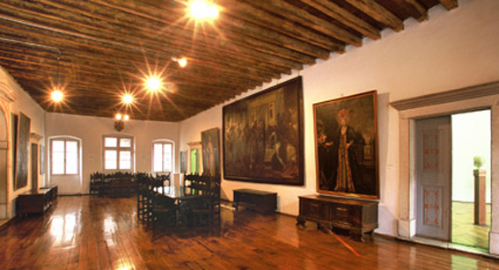
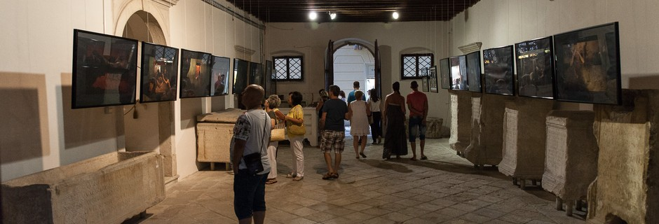
KULTURA I UMJETNOST
Zavičajni muzej Poreštine – Museo del territorio parentino najstarija je muzejska institucija u Istri osnovana 1884. godine. Smješten je u starogradskoj jezgri Poreča, u baroknoj palači Sinčić iz 18. stoljeća.
Primarna zadaća muzeja je sakupljanje, čuvanje, istraživanje civilizacijskih i kulturnih dobara Poreča i Poreštine, njihova stručna i znanstvena obrada te prezentacija javnosti putem temeljnih stručnih, znanstvenih i drugih obavijesnih sredstava.

Slide 7
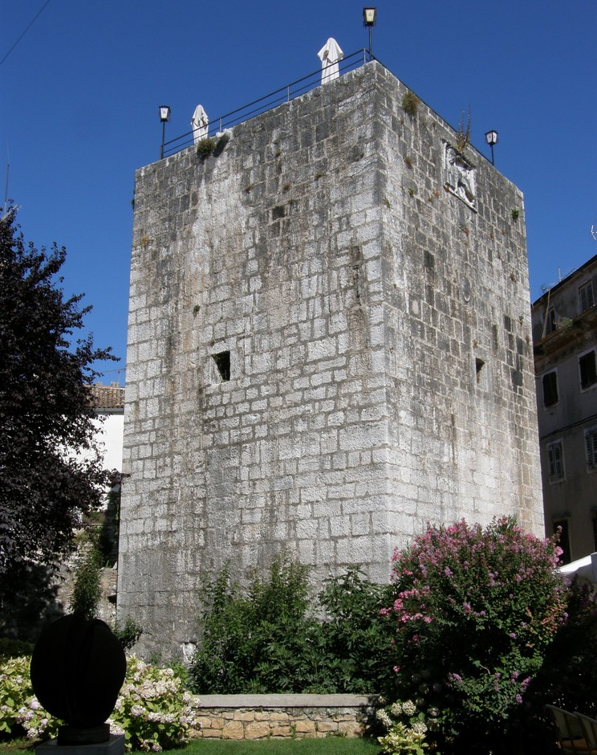
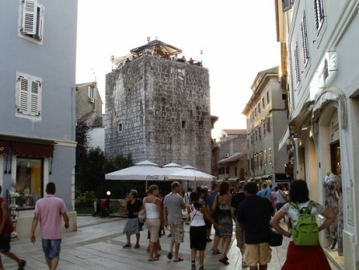
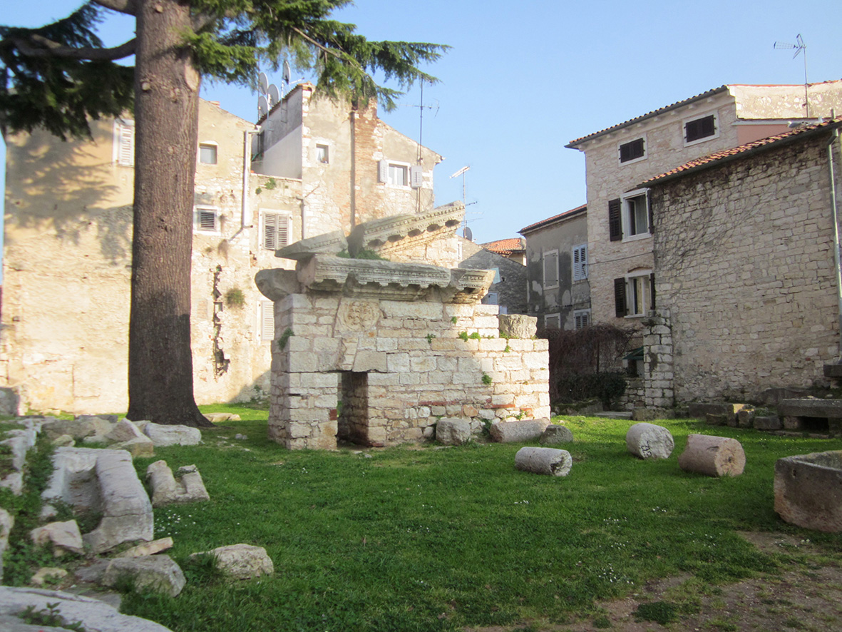
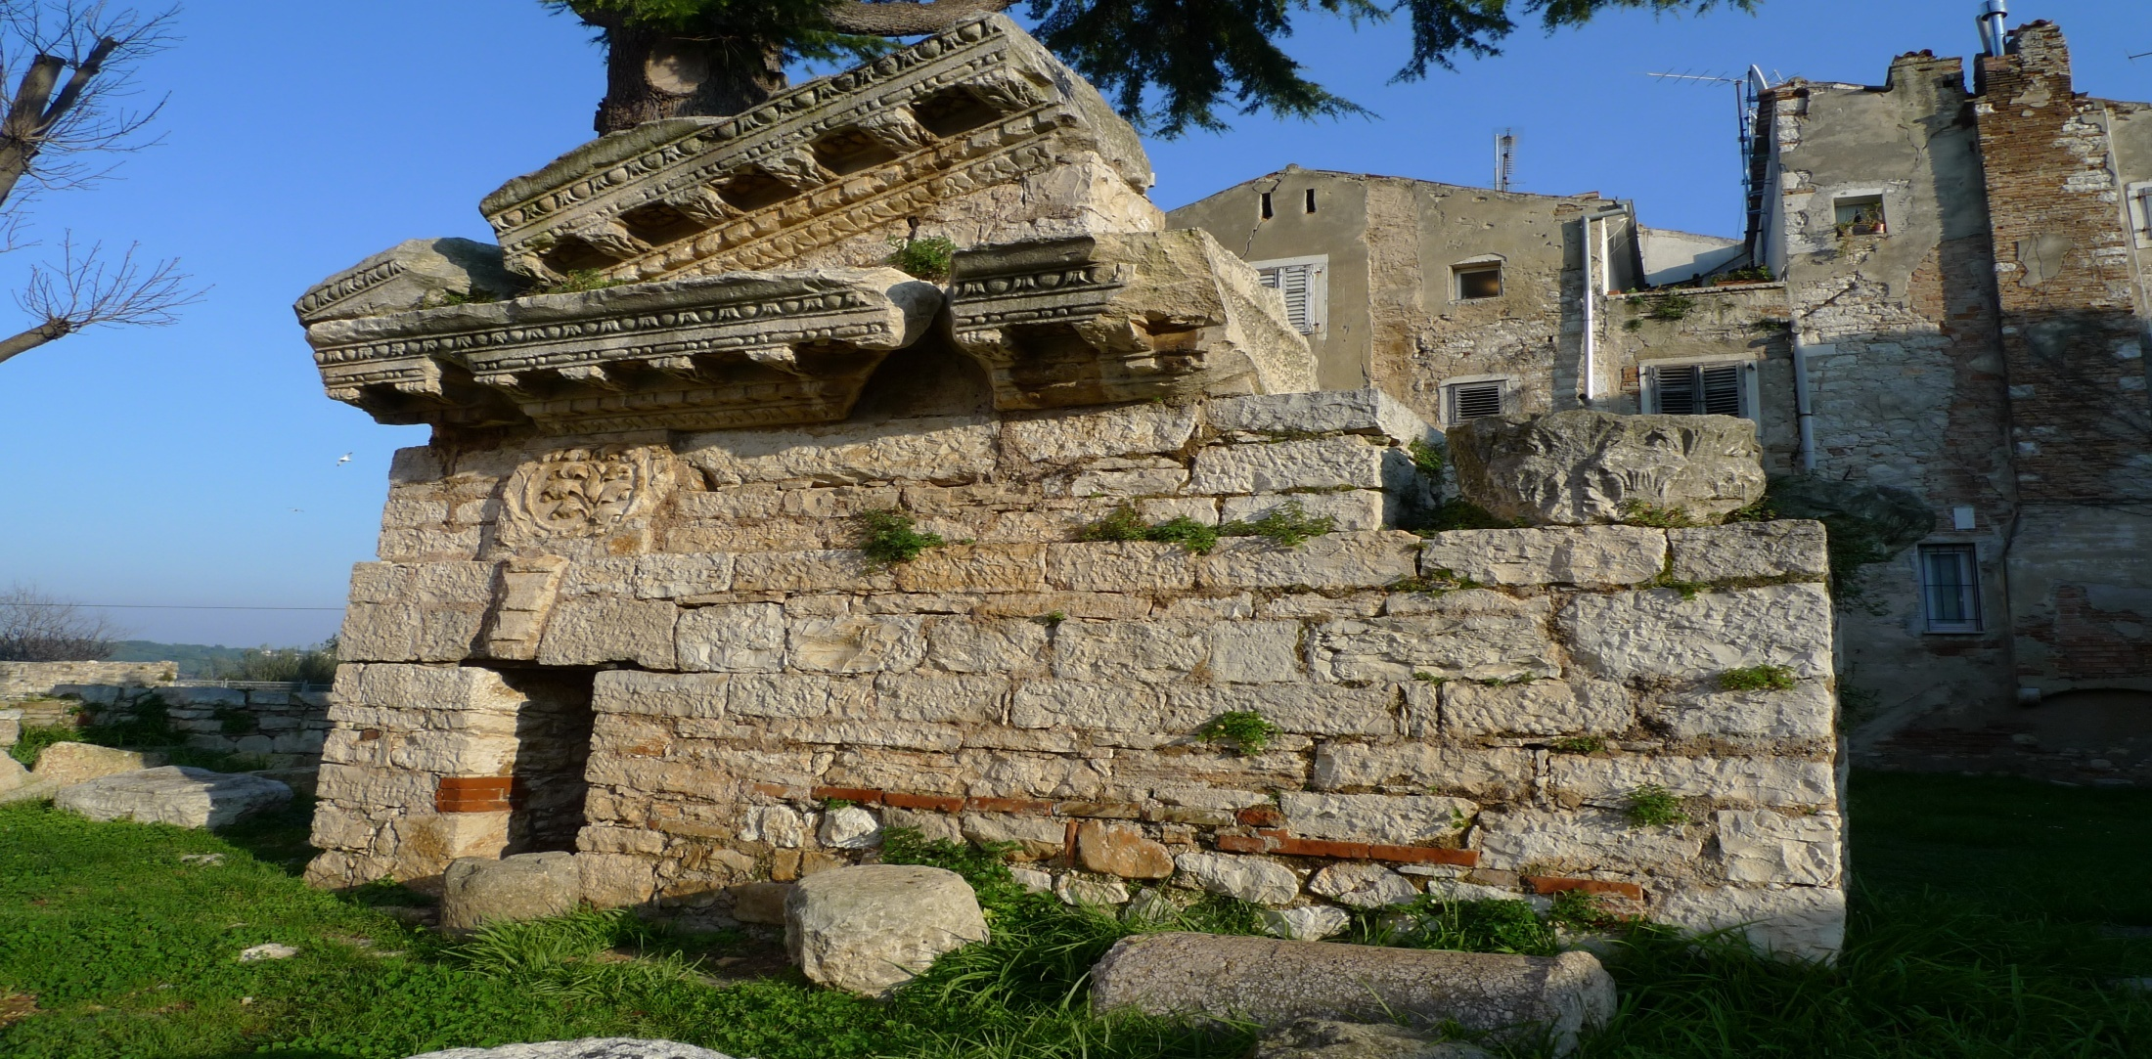
POVIJESNA BAŠTINA POREČA
Peterokutna kula - na početku središnje ulice, Decumanusa, na ulazu u starogradsku jezgru. Podignuta polovicom XV stoljeća u gotičkom stilu, sa reljefom mletačkog lava na pročelju.
Veliki Neptunov hram - nalazi se sjeverozapadno uz Trg Marafor. Ostaci (dio zida i temelja) antičkog hrama s početka 1. st. za kojeg se smatra da je bio jedan od najvećih u Istri. Neptunov hram se nalazi u parku zapadno od Trga Marafor. Sačuvani su samo fragmenti antičkog hrama posvećenog Bogu mora Neptunu.

Slide 8
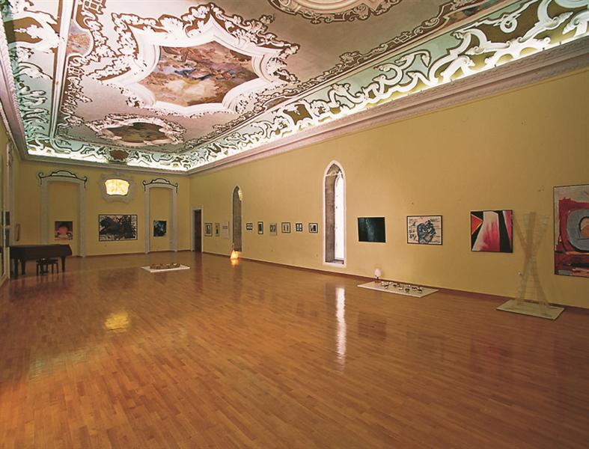
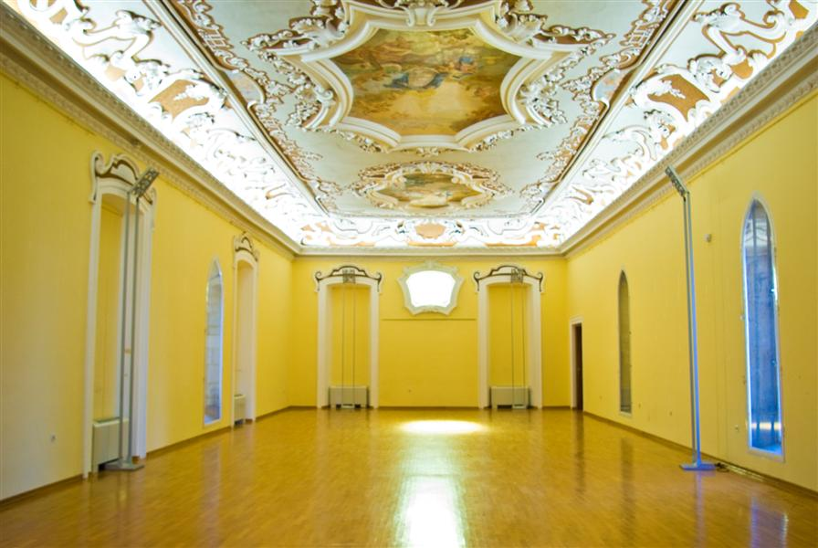
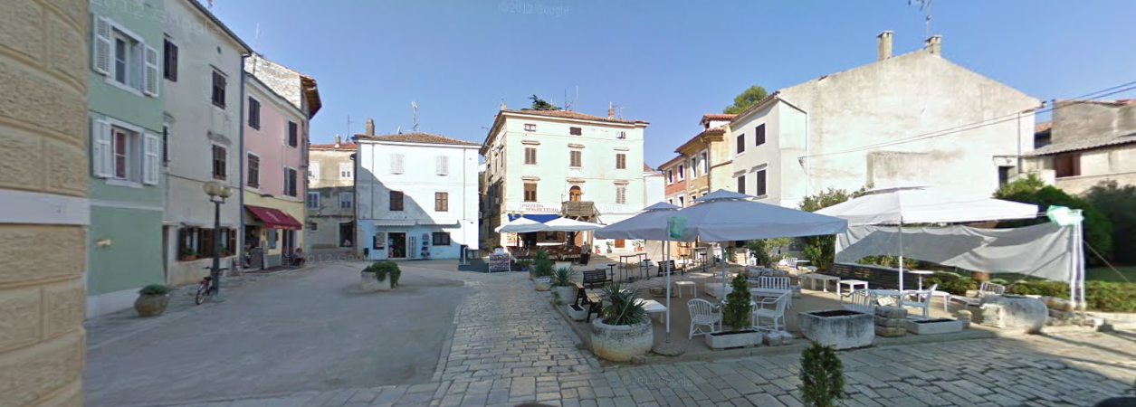
Istarska sabornica –izvorno predstavlja gotičku franjevačku crkvu iz 18. st. Unutrašnjost zgrade barokizirana je polovicom 19. st. U prošlom je stoljeću zasjedao Istarski sabor, a i dan danas se održavaju razne sjednice županijske skupštine i manifestacije.
Marafor, forum romanum – u blizini Velikog i Neptunovog hrama nalazi se porečki najveći trg, rimski forum kvadratična oblika.

